Slide 1
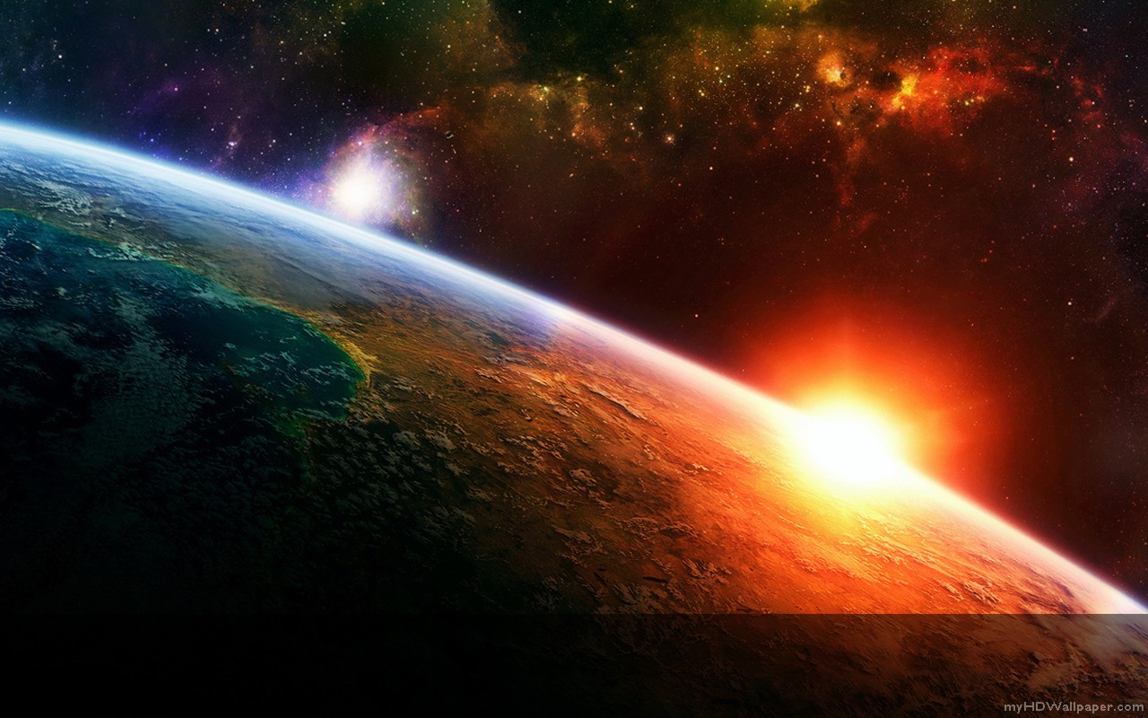
Zie, er gloort iets!!

Slide 2
Twee heenwijzingen:
  -naar de dag van de intocht van Jezus
    -naar de dag van de kruisiging van Jezus
De reden waarom Jezus door Pilatus werd veroordeeld.
Het gebed van de volgelingen uit handelingen.
Zie, er gloort iets!!

Slide 3
10e Nisan | dag van de intocht van Jezus
11e Nisan
12e Nisan | gesprek Sanhedrin en Judas
13e Nisan | Jezus wordt opgepakt
14e Nisan | Jezus veroordeeld en gekruisigd
15e Nisan
16e Nisan | 3e dag

Slide 4
Exodus 12: 3 instelling Pascha
Spreekt tot de gehele vergadering van Israël als volgt; op de tiende van deze maand zal ieder voor zich een stuk kleinvee nemen.

Slide 5
Exodus 12: 6
En gij zult het bewaren tot de veertiende dag van deze maand…..dan zal de gehele vergadering der gemeente van Israël het slachten.

Slide 6
Jozua 4 : 19
Het volk nu is uit de Jordaan opgeklommen op de tiende der eerste maand en zij legerden zich te Gilgal
Terwijl de Israëlieten te Gilgal gelegerd waren, vierden zij het Pascha op de veertiende dag van die maand, des avonds, in de vlakten van Jericho
Jozua 5 : 10

Slide 7
10e Nisan
De Here Jezus gaat de stad in, zittend op een ezel ( Zacharia 9:9 ).
“Jubel luide, gij dochter van Sion, juich, gij dochter van Jeruzalem! Zie uw koning komt tot u, hij is nederig, en rijdende op een ezel.”

Slide 8
Pontius Pilatus
Landvoogd van Judea van 26 tot 36
Aangesteld door Keizer Tiberius
Op aanbeveling van Seianus

Slide 9
Mattëus 27: 22-24
Wat moet ik dan doen met Jezus, die Christus genoemd wordt? Zij zeiden allen: Hij moet gekruisigd worden! Hij zeide: wat heeft Hij dan toch voor kwaad gedaan? Zij schreeuwden des te meer: Hij moet gekruisigd worden! Toen Pilatus zag, dat niets baatte, maar dat er veeleer oproer ontstond, nam hij water, wies zich de handen ten aanschouwen van de schare en zeide: Ik ben onschuldig aan zijn bloed…..

Slide 10
Marcus 15: 12 - 15
Wat moet ik dan doen met Hem, die gij de Koning der Joden noemt? En zij schreeuwden wederom: kruisig Hem! Pilatus zeide tot hen: wat heeft Hij dan voor kwaad gedaan? Zij schreeuwden des te meer: kruisig Hem!!
Pilatus oordeelde het geraden de schare haar zin te geven……. en gaf Jezus over om gekruisigd te worden

Slide 11
Johannes 19: 12
Van toen af trachtte Pilatus Hem los te laten, maar de Joden schreeuwden en zeiden: Indien gij deze los laat, zijt gij geen vriend van de keizer; een ieder, die zich koning maakt, verzet zich tegen de keizer.
Vers 15: De overpriesters antwoordden: Wij hebben geen koning, alleen de keizer!

Slide 12
Handelingen 22: 3-5
Ik ben een Jood, te Tarsus in Cilicie geboren, doch in deze stad opgevoed, aan de voeten van Gamaliel opgeleid met nauwgezette inachtneming van de wet onzer vaderen, een ijveraar voor God evenals gij allen heden zijt.
4 En ik heb deze weg ten dode toe vervolgd door mannen en vrouwen in boeien te slaan en gevangen te zetten,
5 gelijk ook de hogepriester van mij getuigen kan en de gehele Raad der oudsten, van wie ik ook met brieven aan de broeders naar Damascus gereisd ben, om ook hen, die daar waren, geboeid naar Jeruzalem te brengen, opdat zij gestraft zouden worden.

Slide 13
Handelingen 26: 9-11
Ik voor mij was tot de slotsom gekomen, dat ik tegen de naam van Jezus, fel moest optreden,
10 wat ik dan ook gedaan heb te Jeruzalem; en ik heb vele van de heiligen in gevangenissen opgesloten, waartoe ik de macht van de overpriesters ontvangen had; en als zij zouden omgebracht worden, heb ik mijn stem eraan gegeven.
11 En in alle synagogen trachtte ik hen dikwijls door toepassing van straffen tot lastering te dwingen en in tomeloze woede tegen hen heb ik hen vervolgd, tot zelfs in de buitenlandse steden.

Slide 14
Filippenzen 3 : 6-9
naar mijn ijver een vervolger van de gemeente, naar de gerechtigheid der wet onberispelijk.
7 Maar alles wat mij winst was, heb ik om Christus’ wil schade geacht.
8 Voorzeker, ik acht zelfs alles schade, omdat de kennis van Christus Jezus, mijn Here, dat alles te boven gaat. Om zijnentwil heb ik dit alles prijsgegeven en houd het voor vuilnis, opdat ik Christus moge winnen

Slide 15
Filippenzen 3 : 14
14 maar een ding doe ik: vergetende hetgeen achter mij ligt en mij uitstrekkende naar hetgeen voor mij ligt, jaag ik naar het doel, om de prijs der roeping Gods, die van boven is, in Christus Jezus.

Slide 16
2 Korinthe 5 : 17
Zo is dan wie in Christus is een nieuwe schepping; het oude is voorbijgegaan, zie, het nieuwe is gekomen.

Slide 17
Romeinen 8 : 28
Wij weten nu, dat God alle dingen doet meewerken ten goede voor hen, die God liefhebben, die volgens zijn voornemen geroepen zijn.

Slide 18
Handelingen 4 : 23
En toen zij vrijgelaten werden, gingen zij naar de hunnen en deelden hun mede al wat de overpriesters en oudsten tot hen gezegd hadden.

Slide 19
Handelingen 4 : 24
En toen dezen het hoorden, verhieven zij eenparig hun stem tot God en zeiden: Gij Here, zijt het, die geschapen hebt de hemel en de aarde, de zee en al wat daarin is,

Slide 20
Handelingen 4 : 24 EN 25
En toen dezen het hoorden, verhieven zij eenparig hun stem tot God en zeiden: Gij Here, zijt het, die geschapen hebt de hemel en de aarde, de zee en al wat daarin is, die door de heilige Geest bij monde van David, uw knecht, gezegd hebt: waarom hebben de heidenen gewoed en de volken ijdele raad bedacht?

Slide 21
Handelingen 4 : 24 -26
En toen dezen het hoorden, verhieven zij eenparig hun stem tot God en zeiden: Gij Here, zijt het, die geschapen hebt de hemel en de aarde, de zee en al wat daarin is, die door de heilige Geest bij monde van David, uw knecht, gezegd hebt: waarom hebben de heidenen gewoed en de volken ijdele raad bedacht? De koningen der aarde hebben zich opgesteld en de oversten zijn tezamen vergaderd tegen de Here en zijn Gezalfde.

Slide 22
Handelingen 4 : 27
Want inderdaad zijn in deze stad vergaderd tegen uw heilige knecht Jezus, die Gij gezalfd hebt, Herodes zowel als Pontius Pilatus met de heidenen en de volken van Israël

Slide 23
Handelingen 4 : 27 EN 28
Want inderdaad zijn in deze stad vergaderd tegen uw heilige knecht Jezus, die Gij gezalfd hebt, Herodes zowel als Pontius Pilatus met de heidenen en de volken van Israël, om te doen al wat uw hand en uw raad tevoren bepaald had, dat geschieden zou.

Slide 24
Genesis 50 : 20
Gij hebt wel kwaad tegen mij gedacht, maar God heeft dat ten goede gedacht.

Slide 25
Handelingen 4 : 27-29
Want inderdaad zijn in deze stad vergaderd tegen uw heilige knecht Jezus, die Gij gezalfd hebt, Herodes zowel als Pontius Pilatus met de heidenen en de volken van Israël, om te doen al wat uw hand en uw raad tevoren bepaald had, dat geschieden zou. En nu Here, let op hun dreigingen en geef uw dienstknechten met alle vrijmoedigheid om uw woord te spreken.

Slide 26
Psalm 2
Waarom woelen de volken
en zinnen de natiën op ijdelheid
De koningen der aarde scharen zich in slagorde
en de machthebbers spannen samen
tegen de Here en zijn gezalfde
Vers 4 : Die in de hemel zetelt, lacht;
de Here spot met hen.

Slide 27
Samenvatting
Landvoogd
Lam van exodus
Jozua in het beloofde land
Die in de hemel zetelt, lacht!!

